Slide 1
חומרים עם קשר קוולנטי
אילנה זהר, מדריכה מחוזית לכימיה ©

Slide 2
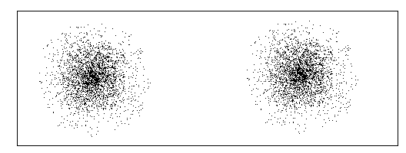
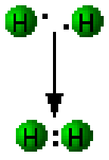
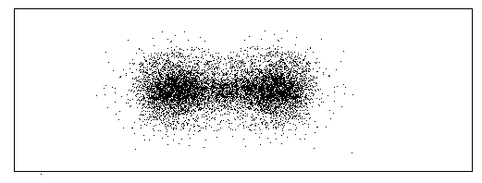
קשר קוולנטי (שיתופי)
מתקיים בין אל מתכות
הקשר - חשמלי. האלקטרונים השליליים המשותפים נמשכים לשני גרעיני האטומים החיוביים.
H-H → H₂

Slide 3
הכוחות הפועלים במולקולת מימן
כוחות משיכה: בין אלקטרונים לגרעינים
כוחות דחייה: א. בין אלקטרונים ב. בין גרעינים
-
+
+
-
קשר קוולנטי מתקיים כאשר קיים איזון בין כוחות המשיכה: אלקטרון-גרעין (אלקטרונים מאטום אחד לגרעין האטום השכן) לכוחות הדחייה: גרעין- גרעין, אלקטרון-אלקטרון של אטומים שכנים.
כאשר נוצר קשר יציב משתחררת אנרגיה לסביבה. זו היא אנרגיית הקשר. כדי לשבור את הקשר יש להשקיע את אותה אנרגיה.

Slide 4
חומרים עם קשר קוולנטי
יכולים להיות
יכולים להיות
אטומרים
מבני ענק
מולקולרים
נוסחתם תהיה
אמפירית
מולקולרית

Slide 5
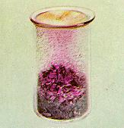
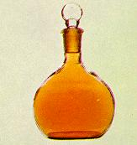
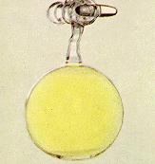
חומרים מולקולרים
יסודות מולקולרים:
יוד
I₂
ברום
Br₂
כלור
Cl₂
חומרים מולקולרים בנויים ממולקולות.
בתוך כל מולקולה קיימים קשרים קוולנטים בין האטומים.
בין המולקולות בנוזל ובמוצק קיימים קשרים בין-מולקולרים חלשים יחסית (ון-דר-ולס)

Slide 6
מים- תרכובת מולקולרית
H₂O

Slide 7
יכולת קישור - ערכיות
- מספר האלקטרונים שאטום “מנצל” ליצירת קשר ע”י “מסירה”, “קבלה” או “שיתוף”.
לפי השערת לואיס - האטומים יתקשרו כך שיגיעו להערכות אלקטרונית של הגז האציל הקרוב אליהם. בקשרים ישתתפו אלקטרוני הערכיות.
ענה:
א. רשום את הערכיות של כל אחד מיסודות השורה השניה.
ב. האם הערכיות היא תכונה מחזורית? נמק.

Slide 8


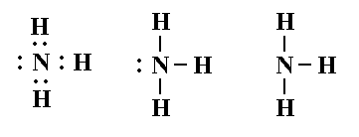
נוסחאות ייצוג אלקטרוניות
נוסחת ייצוג אלקטרונית היא נוסחה המייצגת אטומים ומולקולות עם אלקטרוני הערכיות שלהם (האלקטרונים הקושרים והלא קושרים). הנוסחה נבנית על פי השערת לואיס.
של אטומים:
של מולקולה:
נוסחת ייצוג אלקטרונית
נוסחת מבנה מולקולרית

Slide 9

תרכובות מולקולריות:
רשום נוסחת ייצוג אלקטרונית ונוסחה מולקולרית של התרכובות הבאות:
1. מימן כלורי
2. בור מימני
3. זרחן מימני
4. פחמן כלורי
5. חנקן כלורי
האם השערת לואיס מתקיימת בדוגמאות הנ"ל ?

Slide 10

קשרים כפולים ומשולשים
חמצן
O
O
O
O
O
O₂
O
O
O
O
O=C=O
CO₂
חנקן
N
N
N
N
N
N
N₂

Slide 11
תרגילים:
נתונה רשימת חומרים: יוד, מימן גופרי, פחמן ברומי, בור ברומי, חמצן כלורי,
רשום לכל אחד מהם נוסחה מולקולרית (הסתמך על יכולת הקישור של האטומים)
רשום לכל אחד מהם נוסחת ייצוג אלקטרונית ונוסחת מבנה מולקולרית.
רשום נוסחת ייצוג אלקטרונית ונוסחת מבנה מולקולרית לחומרים:
CH₂O , C₂H_{2 ‘} C₂H₄ , C₂H₆

Slide 12
התכונות של חומרים מולקולרים
לרוב בעלי נקודות רתיחה והיתוך נמוכות יחסית. (קשרים בין מולקולרים חלשים יחסית לקשרים אחרים, כשהמולקולות לא גדולות.)
מצב צבירה בטמפרטורת - גז או נוזל או מוצק.
לא מוליכים במוצק.
לא מוליכים בנוזל.
רק חלקם נמסים במים.

Slide 13
מצבי הצבירה השונים של ההלוגנים בטמפרטורת החדר
יוד
I₂
ברום
Br₂
כלור
Cl₂
מוצק
נוזל
גז
הקשרים הבין מולקולרים מתחזקים ככל שהאטומים גדלים. (הסבר מפורט בהמשך)

Slide 14
קשרים קוולנטים קוטביים
קוטביות - פיזור לא שווה של מטען חשמלי.
קשר קוטבי ייווצר כאשר האטומים בקשר שונים במידת המשיכה את אלקטרוני הקשר (לאטומים שונים יש אנ’ ינון וזיקה אלקט’ שונים).
אלקטרושליליות - מדד למשיכה של האטום את אלקטרוני הקשר. (לפי פאולינג) לכל אטום חושב מספר. המספרים נמצאים בטווח 0 - 4. ההפרש בין המספרים מהווה מדד לקוטביות. ככל שההפרש גדול יותר הקוטביות של הקשר גדולה יותר.

Slide 15
דוגמא לקשר קוטבי
ב- H-F אלקטרוני הקשר קרובים יותר ל- F כי יש לו אלקטרושליליות גבוהה יותר.
ל-F אלקט’ 4 , ל-H אלקט’ 2.1, ההפרש: 4-2.1 = 1.9
נוצר קוטב שלילי על F וקוטב חיובי על H
δ+
δ−
H
F
תרגיל: דרג את הקשרים הבאים לפי
קוטביות קשר עולה: H-H , F-I , Cl-Br , C-H , C-O

Slide 16
אנרגיית ואורך קשר
אנרגיית הקשר – האנרגיה שיש להשקיע כדי לשבור קשר בין זוג אטומים. כשאנרגיית הקשר גבוהה הקשר חזק, המשיכה החשמלית בין האלקטרונים המשותפים לגרעיני האטומים המשתפים חזקה.
אורך קשר- המרחק בין שני גרעיני אטומים המשתתפים בקשר.
לרוב, ככל שאנרגיית הקשר עולה (הקשר חזק) אורך הקשר קטן.

Slide 17
הגורמים המשפיעים על חוזק הקשר הקוולנטי
גודל האטומים - ככל שהאטומים גדולים יותר גדל המרחק בין האלקטרונים המשותפים לגרעיני האטומים המשתפים והקשר הקוולנטי נחלש (אנרגית הקשר קטנה)
מספר האלקטרונים הקושרים - אנרגיית הקשר המשולש גדולה מאנרגיית הקשר הכפול ואנרגיית הקשר הכפול גדולה מאנרגיית הקשר היחיד. ככל שמספר האלקטרונים המשותפים גדל, גדלה המשיכה החשמלית בין האלקטרונים המשותפים לגרעיני האטומים המשתפים.
קוטביות הקשר - ככל שהקשר קוטבי יותר, הפרשי המטען על האטומים גדל והמשיכה החשמלית גדלה, אנרגיית הקשר גדלה

Slide 18
תרגיל- אנרגיית קשר
נתונות אנרגיות הקשר הבאות (ביח' ק'גאול למול): Br-Br : 193 , Br-H : 366 , H-H : 436 הסבירו את ההבדל בין ערכי אנרגיות הקשר ב- א. Br-Br ל- H-H ב. מדוע אנרגיית הקשר H-Br גבוהה מ- 193 ונמוכה מ- 436? הסבירו. ג. האם אנרגיית הקשר I-I תהיה גבוהה/נמוכה/שווה ל- 193? נמקו.

Slide 19
תרגיל- אורך קשר
נתונות אנ' הקשר הבאות (ביחידות אלקטרון וולט) H-F : 5.9 H-O : 4.8 H-N : 4.1
לפניך שלושה ערכים של אורך הקשר (ביחידות אנגסטרם): 1.01, 0.96, 0.92. התאם לכל אחד מהקשרים את אורך הקשר המתאים לו ונמק.

Slide 20
מי קוולנטי מולקולרי ומי יוני ענק?
ההפרשים באלקטרושליליות של האטומים המשתתפים בקשר יקבעו מי יצור קשר קוולנטי טהור, מי יצור קשר קוולנטי קוטבי ומי מספיק קוטבי עד כדי היווצרות חומר יוני במבנה ענק.
ניתן לומר שהפרש אלקטרושליליות מעל 2 יוצר (לרוב) חומר יוני.
קוולנטי טהור הפרש 0
יוני הפרש 2
קוולנטי מולקולרי קוטביות הקשר עולה
ענק יוני עם אופי קוולנטי יורד

Slide 21
תרגיל
מיינו את החומרים הבאים ליונים ולמולקולריים א. לפי מיקומם בטבלה המחזורית (מתכות אל-מתכות) ב. לפי הפרשים באלקטרושליליות. AlI_{3 ‘} H-Cl ‘ BF₃ , Na₂S ג. האם יש הבדל בין שתי שיטות המיון?

Slide 22
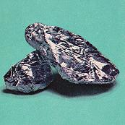
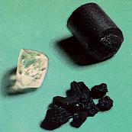
חומרים אטומרים מבני ענק
צורן Si
פחמן-C גרפיט יהלום

Slide 23
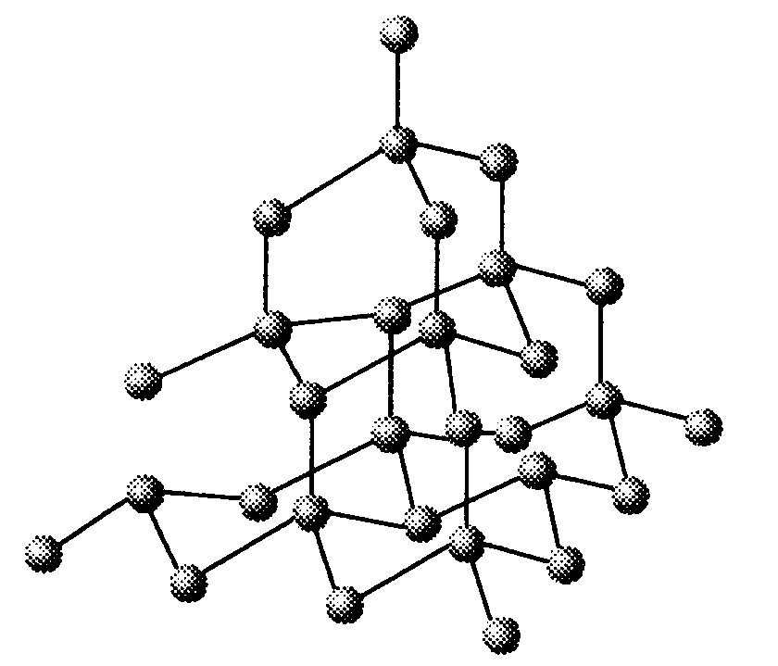
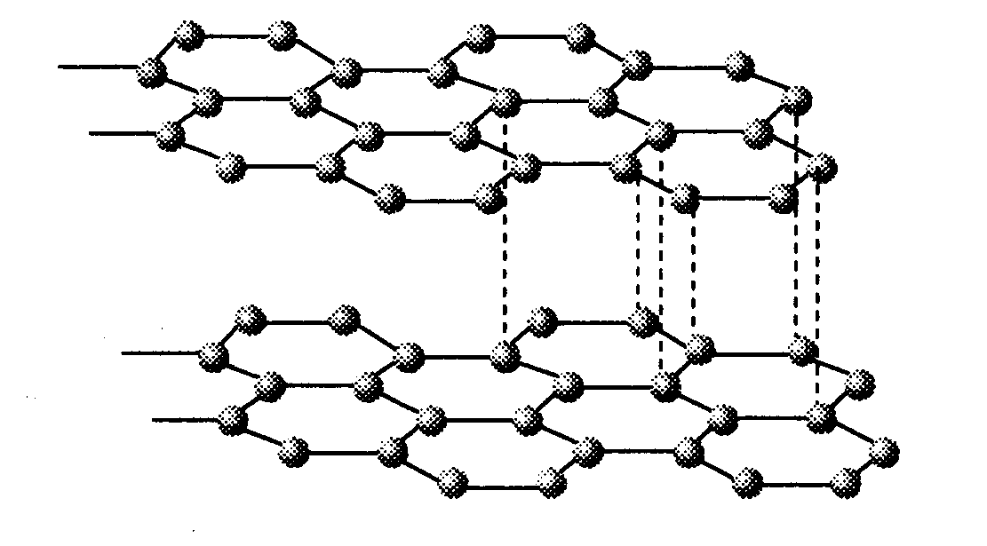
צורות של פחמן
יהלום
מבנה היהלום: כל פחמן קשור ל- 4 פחמנים שכנים בקשר קוולנטי יחיד. כל פחמן במרכז טטראהדר. המבנה ענק, תלת ממדי.
הנוסחה אמפירית - C
מבנה הגרפיט: כל פחמן קשור ל- 3 פחמנים שכנים בקשר קוולנטי. נוצרות טבעות משושות מישוריות. לכל פחמן נותר אלקטרון לא קושר נייד במשטח. בין המשטחים קשרים חלשים- בין מולקולרים.
גרפיט

Slide 24
תכונות של חומרים אטומרים קוולנטים
א. מוצקים בטמפ. החדר.
ב. בעלי נק. היתוך גבוהות במיוחד. מדוע?
ג. לא נמסים במים. מדוע?
ד. מוליכות חשמלית: דמויי יהלום לא מוליכים. דמויי גרפיט מוליכים. הסבר.
דוגמאות : יהלום, גרפיט, בור, צורן, צורן חמצני, צורן פחמני, גרמניום.
ענה - רשום את הנוסחאות הכימיות של החומרים הנ”ל. לאילו טורים שייכים האטומים המרכיבים אותם?

Slide 25


מבנה במרחב של מולקולות- במצב הגזי
א. קווי
ב. משולש מישורי
ג. טטראהדר
ד. פירמידה משולשת
ה. כפוף
מודל דחיית זוגות האלקטרונים:
מבנה המולקולה יהיה כזה שבו תיווצר דחייה מינימלית בין האלקטרונים סביב כל אטום מרכזי.

Slide 26
תרגול
I. תן שתי דוגמאות לכל אחד מהמבנים שצוינו בשקופית הקודמת.
II. מה יהיה המבנה המרחבי של המולקולות הבאות:
(רשום תחילה נוסחת ייצוג אלקטרונית)
H₂C_{2 ‘} H₄C₂, H₆C_{2 ‘} H₂CO , HCN , H₂O₂ , H₂CO₃ , H₂N₂

Slide 27
קוטביות מולקולות
נובעת מהגורמים:
א. קוטביות הקשרים
ב. המבנה המרחבי של המולקולה (אם המבנה המרחבי סימטרי המולקולה אינה קוטבית גם אם הקשרים קוטביים) .
תרגיל:
רשום לכל אחת מהמולקולות הבאות נוסחת ייצוג אלקטרונית, מבנה מרחבי, וקוטביות.
CS₂ , PH₃ , CI₄ , H₃O⁺ , HCN , CCl₄ , H₂O, NH₄⁺.

